Slide 1
ZVUK

Slide 2
Zvuk
Mechanické vlnění vzduchu
Rozsah:
  10²Pa – 10⁻⁵Pa

Slide 3
Důležité parametry
Výška
Barva – 0dB
Intenzita - hlasitost

Slide 4
Výška
Frekvence f (Hz)
Slyšitelné frekvence
Rozsah:
  20Hz – 20kHz

Slide 5


Intenzita
Intenzita
Hladina intenzity
Práh slyšení
I_{o}=10⁻¹²Wm-2)
(0,00001 Pa)
(100 Pa)

Slide 6
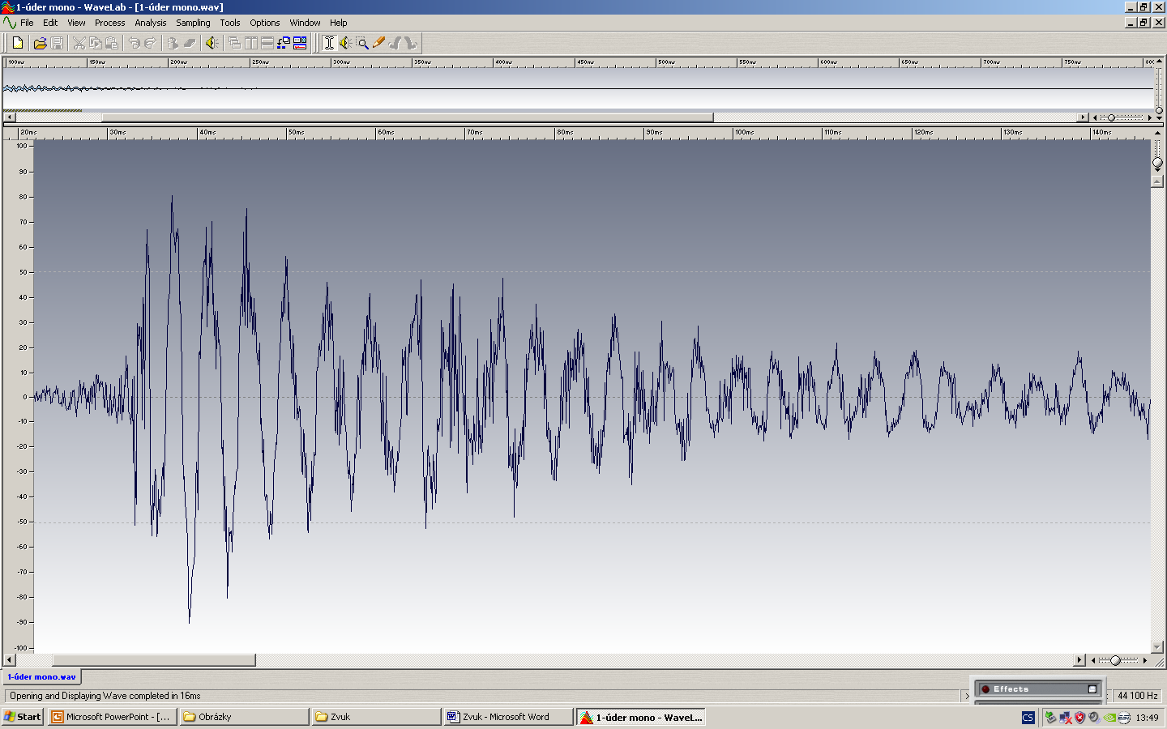
Znázornění zvuku
Hlasitost
Frekvence-výška
Časová osa
Barva – harmonické frekvence

Slide 7
Harmonický zvuk - tón
Pravidelně se opakující perioda
Jednoduchý tón – sinusoida
Barva tónu – více frekvencí
Ucho nerozeznává malý rozdíl frekvencí – maskování frekvencí

Slide 8
Zvukové stopy
Mono – Jedna zvuková stopa
Stereo – Dvě zvukové stopy
2:1 – Dvě stopy, basy
Kvadro – Dvojité stereo, 4 stopy
5:1 – 5 – 6 stop
7:1 – 7 stop

Slide 9
Digitalizace signálu-samplování
Původní křizvku „nařežeme“ další frekvencí
Tuto frekvenci nazýváme vzorkovací
Musí být nejméně 2x větší než frekvence původního signálu

Slide 10
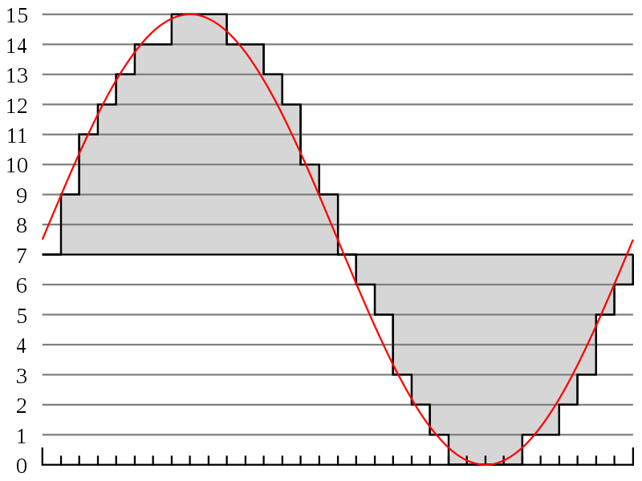
11111111
00001111
00000000

Slide 11
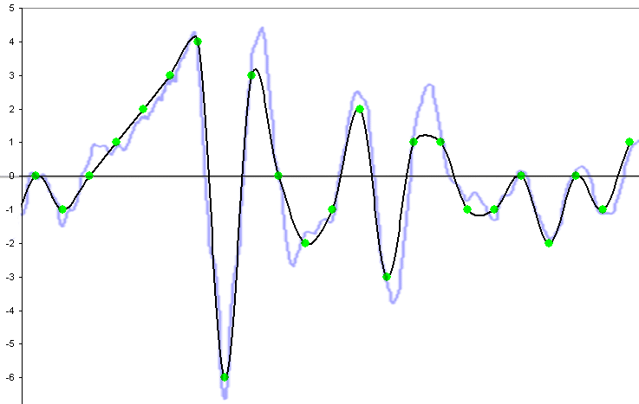
Rekonstrukce zvuku

Slide 12
Frekvenční rozsah zvuku
Závisí na vzorkovací frekvenci
  Vz. frekv. 44,1 kHz – rozsah 22 kHz
  CD Přehrávače – 44,1 kHz
Používané frekvence
  44,1 kHz
  48 kHz
  96 kHz
  192 kHz

Slide 13
Odstup Signál – Šum (SNR)
SNR=20*log2^{N =} 6,02*N [dB]
16-bitů = 96,32 dB
24-bitů = 144 dB
Větší hodnoty nemá smysl používat
Šum
  obsahuje všechny frekvence
  snižuje kvalitu užitečného signálu

Slide 14
Hlasitost – amplituda signálu
dB – jednotka ukust. Tlaku
1dB=2*10⁻⁵Pa
Převedeno na napětí – měřiče síly signálu – indikátor vybuzení signálem
Nejvyšší hodnota 0 dB

Slide 15
Shrnutí – parametry zvuku
Frekvenční rozsah
  Hz
  Vzorkovací frekvenci
Odstup signál-šum (kvalita)
  dB,
  počet bit
Amplituda
  dB
  hlasitost,
  vybuzení

Slide 16
ÚPRAVA ZVUKU

Slide 17
Úpravy zvuku
Frekvenční
  Mění barvu
  EQ, Exciter
Amplitudové
  Mění hlasitosti
  Kompresor, Normalizer
Modulační
  Přidávají další signál
  Phaser, Flanger
Kvalitativní – převzorkování, komprese
Efektové
  Zkreslení – distorze
  Prostorové – hall, echo
  Psychoakustické - enhancer

Slide 18
Zařízení pro úpravu zvuku
PC
SW – zvukové editory
  WaveLab, SoundForge
  GoldWave
A/D, D/A převodníky
Poslechové monitory

Slide 19
PC
Rychlost přenosu dat
Rychlost ukládání na disk
Rychlost procesoru
Tichý chod
Grafika-nepodstatné

Slide 20
Poslechové monitory
Frekvenčně vyrovnané
  Studiové
  Nearfield
Sluchátka
Komerční přehrávače

Slide 21
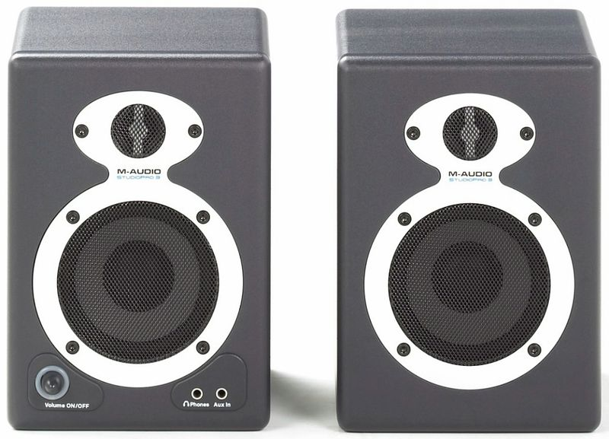

Slide 22
Převodníky
Zvukové karty – Audio Interfce
  Interní – karty
  Externí
Počet vstupů a výstupů
Počet bitů a samplovací frekvence
Typ Připojení
  PCI nebo PCI-E
  USB
  Firewire

Slide 23
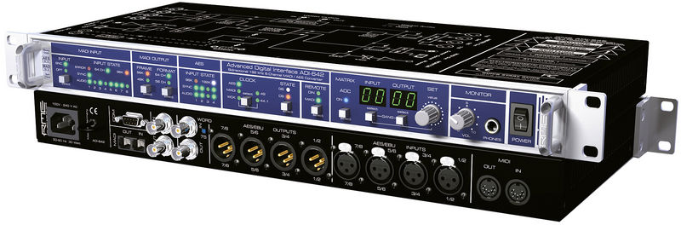
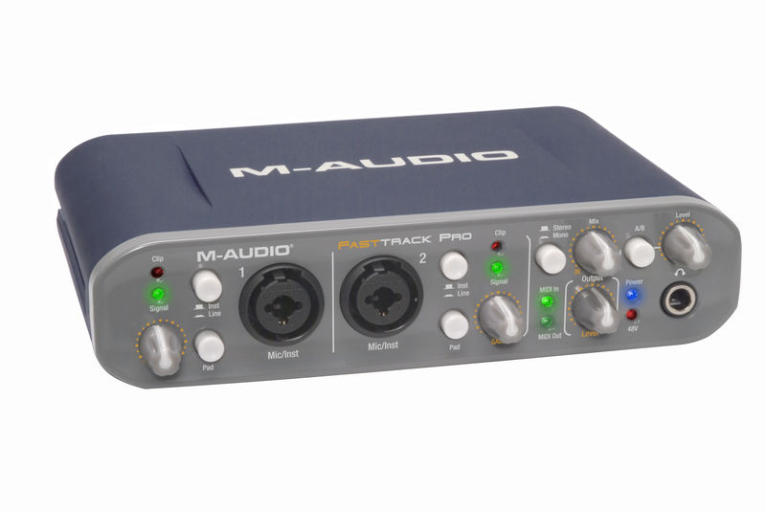

Slide 24
Prostředí pro úpravu zvuku
SoundForge - Sony
WaveLab – Steinberg
Direct X
Virtual Studio Technology
Sound Forget

Slide 25
SOUBORY ZVUKU

Slide 26
Parametry zvukových souborů
Kompresní poměr (kvalita)
Datový tok-bitrate (192kBit/s-CD)
Velikost souboru

Slide 27
Formáty zvukových souborů
Nekomprimované
  Wav –CD
  Profesionální Aif, Rif
Komprimované
  MP3 (MPEG1 Layer3)
  Ogg
  AAC
  ATRAC

Slide 28
MPEG – 1 Layer 3
Oficiální název pro Mp3
Původně pro video
Využití maskování
Při komprimaci ztráta barvy
Je to CD formát

Slide 29
MPEG – 1 Layer 3 - parametry
Výška
  44,1 kHz
  48,96 kHz
Datový tok
  320 kbps
  256 kbps
  192 kbps
  128 kbps

Slide 30
Waw
Typický formát pro CD
Velikost cca 30 – 40 MB (jedna cca 3min. skladba)
Nekomprimovaný

